Slide 1
Pletysmografie:
Měření průtoku krve předloktím

Slide 2
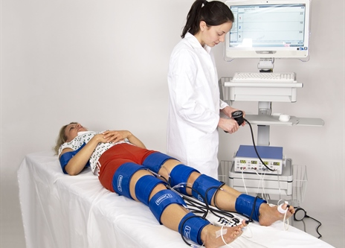
Metoda měření krevního průtoku
Pletysmografie
  stanovuje změny objemu končetiny (čím větší je průtok krve končetinou, tím je rychlejší nárůst jejího objemu při uzavření odtoku)
  Venózní okluzivní pletysmografie využívá dvou manžet:
  okluzivní manžetou (OM) uzavíráme (=okludujeme) odtok krve vénami
  snímací manžetou (SM) detekujeme změny objemu končetiny
Praktické využití:
  hodnocení endotelové funkce a dysfunkce (ve výzkumu tzv. metoda FMD = flow-mediated dilation of brachial artery, odráží zejména funkci endotelové NO-syntázy),
  hodnocení závažnosti ischemické choroby dolních končetin (více rozšířené využití v USA, zejména pak experimentálně nebo v podobě segmentálního měření krevního tlaku, který udává informaci o pozici okluzivní léze – viz obrázek)
https://www.perimed-instruments.com/upl/images/377677_464_333_2_0_thumb/segmental-pressures-perimed.jpg

Slide 3
Průtok krve kosterním svalem
v klidu dominuje nervová regulace cév – sympatická α-adrenergní vlákna udržují stálý tonus cév
během svalové práce je průtok krve zajištěn dominantně metabolickou autoregulací
ẞ2 receptory v arteriolách – navázání adrenalinu → vazodilatace. Tato regulace je užitečná především v iniciální fázi zátěže
v pracujícím svalu může průtok krve vzrůst více jak 20x
izometrická kontrakce svalu může až zastavit tok krve svalem
rytmické kontrakce vedou k uzavření cév během stahu a naplnění cév během relaxace. Pomáhají tak pumpování krve v tkáni dopředným směrem
průtok krve svalem
čas

Slide 4
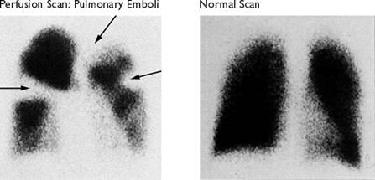
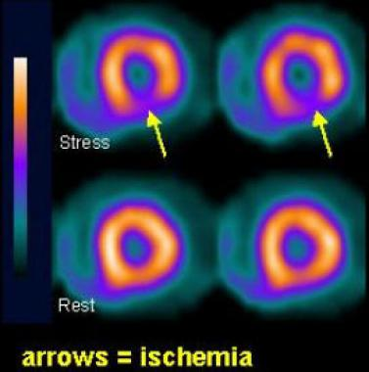
Další metody měření krevního průtoku
Radioizotopová metoda
  do těla pacienta je vpravena radioaktivní látka (= radiofarmakum) s krátkým poločasem rozpadu (= rychle se z těla eliminuje = malá zátěž pacienta)
  čím větší je průtok krve daným orgánem, tím více radiofarmaka je v této tkáni vychytáno a tím více radioaktivního záření (uvolněného rozpadem daného radiofarmaka) je zachyceno na detektoru
Praktické využití:
  Scintigrafie plic
    využívá se v diagnostice plicní embolizace (= situace, kdy embolus (vmetek) ucpe část plicního řečiště a touto oblastí neprotéká krev (krevní průtok je nulový))
  Scintigrafie myokardu
    využívá se v diagnostice ischemické choroby srdeční při nejasném nálezu na EKG
    aplikované radiofarmakum se rozvrství v srdci a místa s nízkou koncentrací radiofarmaka odpovídají místům špatně prokrveným („hibernující myokard“, ischemická místa za zúžením tepny) nebo místům po již proběhlém infarktu myokardu (jizva tvořená vazivem je méně prokrvená než okolní pracovní myokard)
Zdravá plíce Šipky = defekt průtoku = embolie
Zdravé srdce Šipka = defekt průtoku = ischemie
Obrázek 1: http://web.carteret.edu/keoughp/LFreshwater/CPAP/V-Q%20Relationships/VQClassNotes_files/image006.jpg
Obrázek 2: http://img.medscapestatic.com/pi/meds/ckb/39/26839tn.jpg

Slide 5
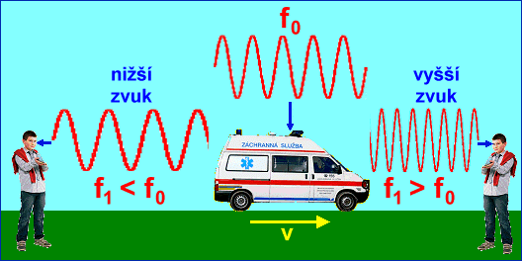
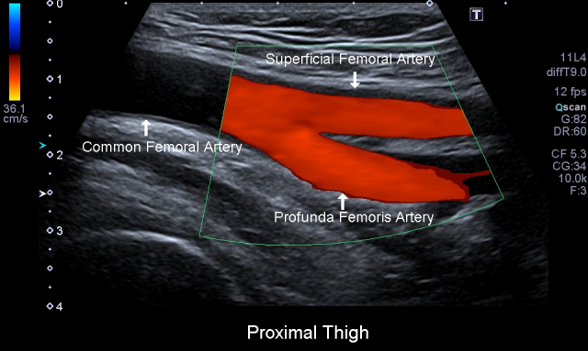
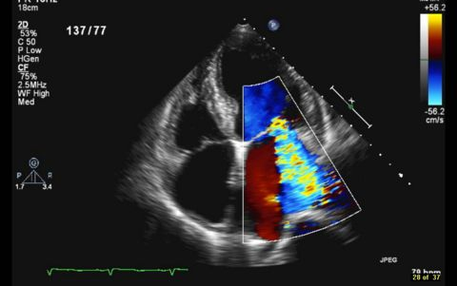
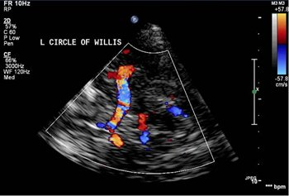
Další metody měření krevního průtoku
Dopplerovské měření
  vychází z Dopplerova jevu (změna frekvence a vlnové délky vysílaného a přijímaného signálu při vzájemném pohybu vysílače a přijímače)
Praktické využití:
  UZ žil a tepen končetin (posouzení trombózy, míry ischémie, toků v končetinách)
  echokardiografie (posouzení toků přes chlopně, chlopenní vady…)
  transkraniální doppler (posouzení rychlosti toků v mozkových tepnách)
Obrázek tepen DKK: http://pacificvascular.com/wp-content/uploads/2014/02/PAEvaluations2.png
Obrázek echokardioagrafie: https://web.stanford.edu/group/ccm_echocardio/wikiupload/thumb/f/f9/A4C_MR_moderate.jpg/480px-A4C_MR_moderate.jpg
Obrázek TCD: http://www.swedish.org/~/media/Images/Swedish/I/Image3CircleofWillis.JPG

